Slide 1


micro:bit 教材データ
簡単マイコン教室
マイコン大好き おっちゃん先生

Slide 2
プログラム
ボタンをおすとうごく
A わらう
B びっくりする
AとB あっかんべー

Slide 3
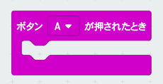
ボタンをおすとうごく
このブロックのなかに
あるブロックがうごく

Slide 4
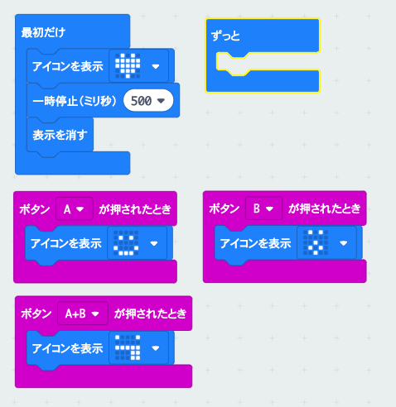
プログラム

Slide 5



教材置場のURL

